Slide 1


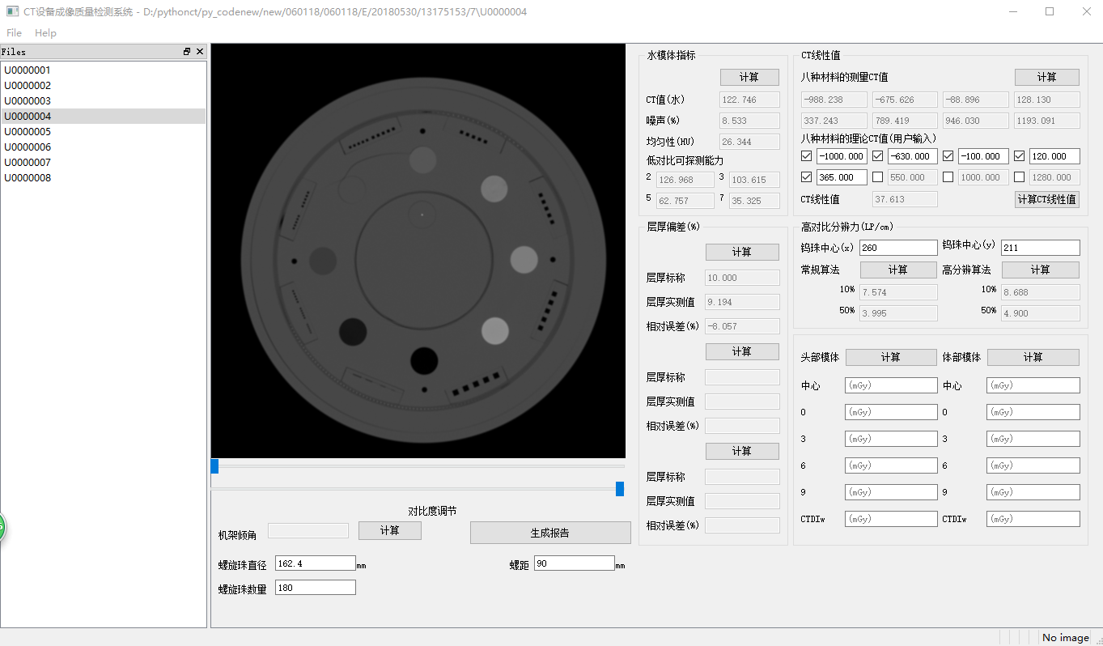

医用CT模体图像自动审读系统开发
负责人 | 付明阳
成员 | 闫慧、侯爱杰

Slide 2
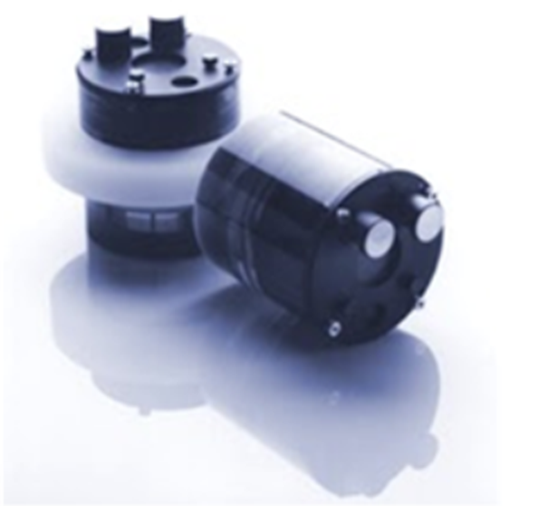
Part 01
项目简介
Part 02
项目内容
CONTENTS
Part 03
项目成果
Part 04
应用展望

Slide 3

01
项目简介

Slide 4

我国首创的
从
人工读取数据
到
计算机自动审读
的巨大飞跃
评价CT设备成像性能的
计算机软件系统

Slide 5
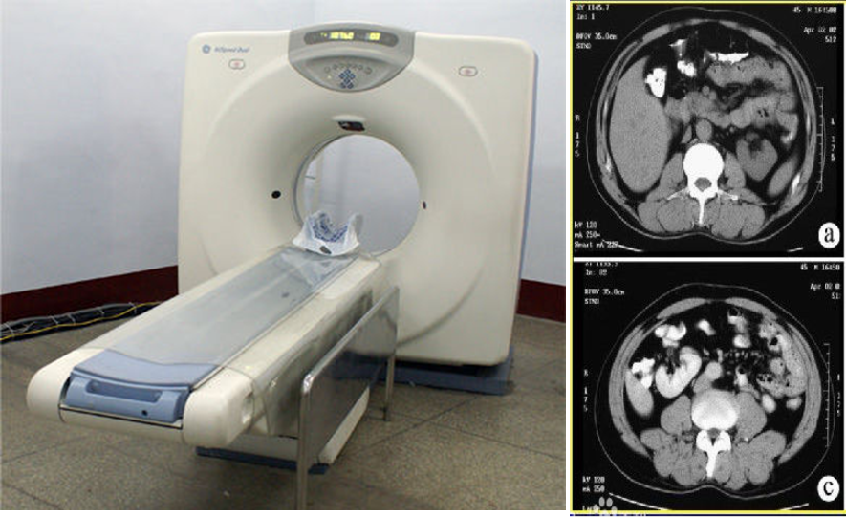
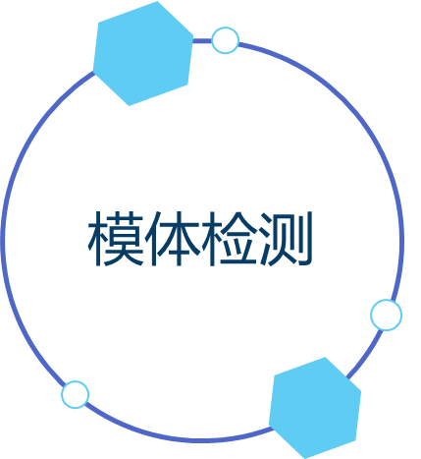
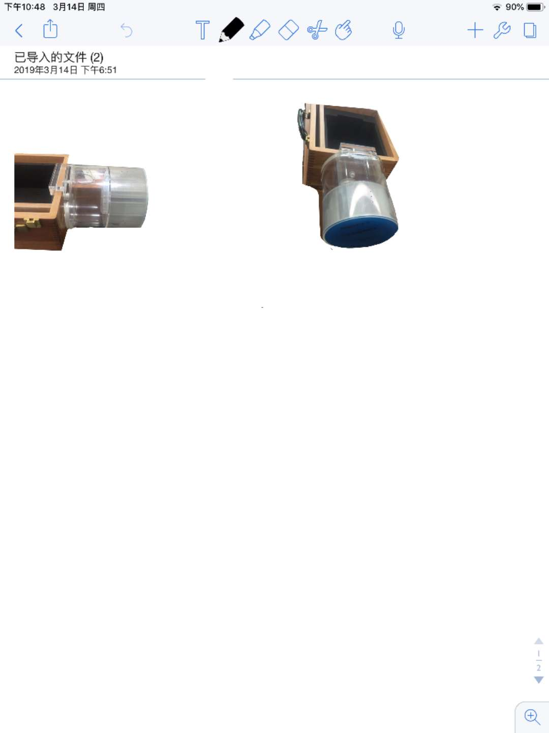
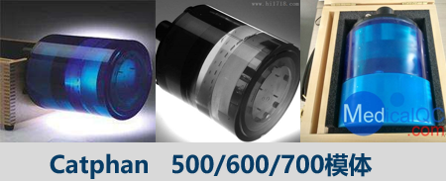

医疗背景
美国Catphan模体
国产模体
我们的软件系统
配合国产CT性能检测模体，部分地解决了Catphan模体的问题，是一套具有自主知识产权的评价CT设备性能的计算机软件系统。

Slide 6
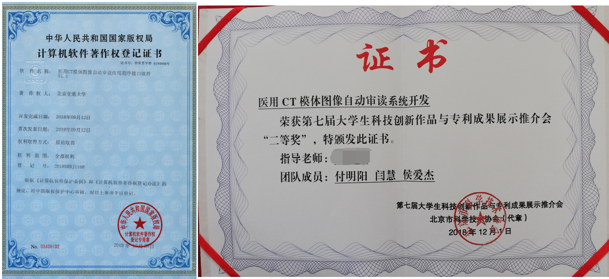
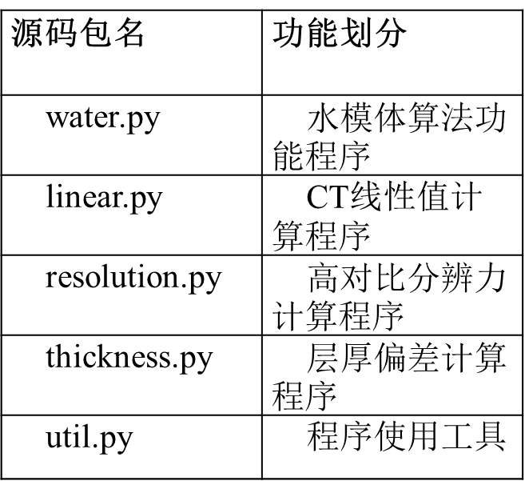
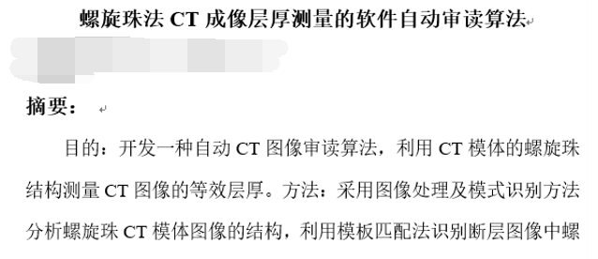
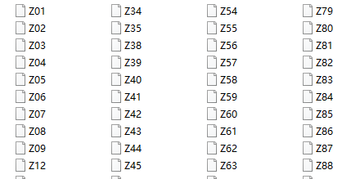
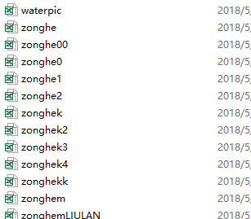
部分数据
440KB
1
代码及相关文件占用存储空间约440KB
撰写了一篇相关算法的论文
6524
1
医用CT模体
图像自动
审读系统
对Dicom图像6524张进行相关测试
对程序的主要算法部分代码，申请了相关软件著作权
20+
1
相关图片的测试统计达20+份Excel表格
获第七届大学生科技创新作品与专利成果展示推介会“二等奖”

Slide 7
02
项目内容
工具基础
软件结构
算法设计
界面设计

Slide 8


优势创新
Python+PyQt
医用CT模体图像自动审读系统
自动
便捷
灵活
取代人工读片
一键生成报表
钨珠识别

Slide 9



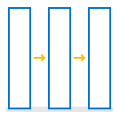
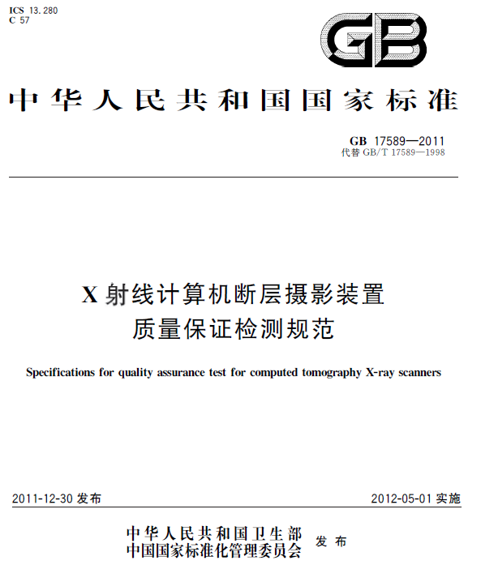
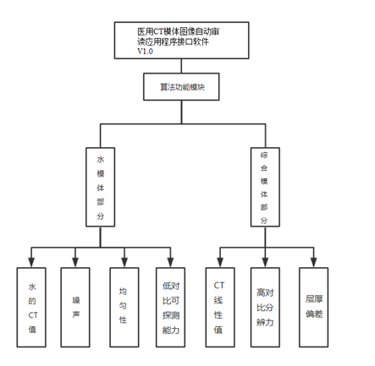
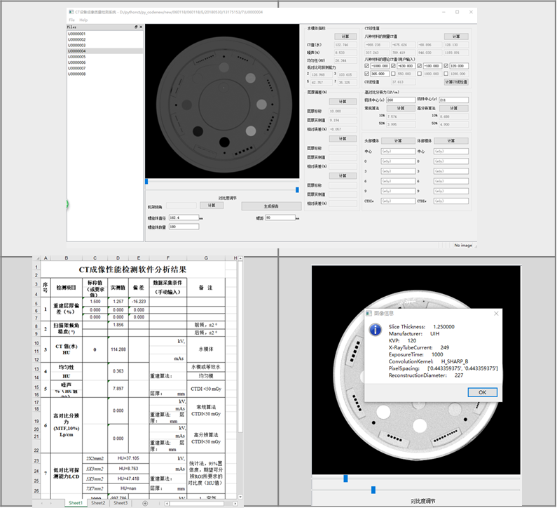
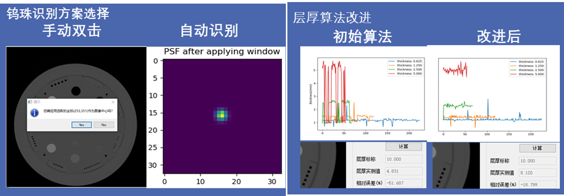
项目内容
软件结构
算法设计
界面设计
依据国家标准，确定相关指标
基于图像处理和模式识别技术
基于PyQt的界面布局设计
Dicom图像读取，对比度调节
报表生成
边缘检测
特征提取

Slide 10
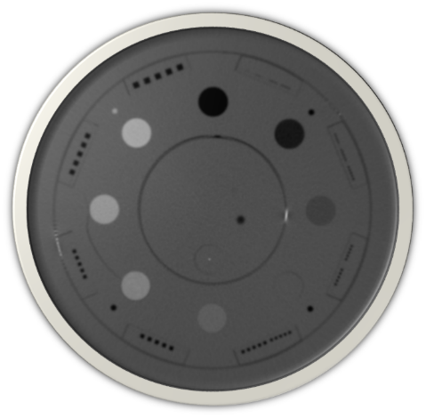
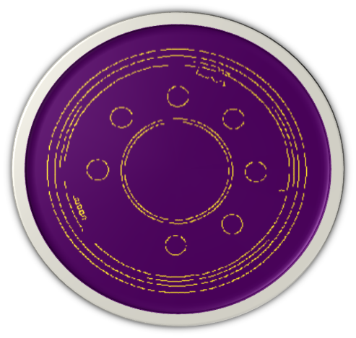
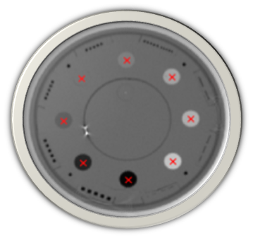
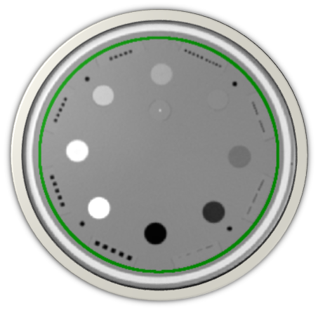
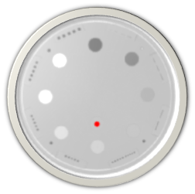
算法设计
读取原始Dicom图片
图像边界定位和边缘检测
处理八种材料柱—线性值
处理螺旋线钨珠—层厚
定位最亮钨珠—高对比分辨力

Slide 11
03
项目成果
软件演示视频
论文进度
软件著作权

Slide 12
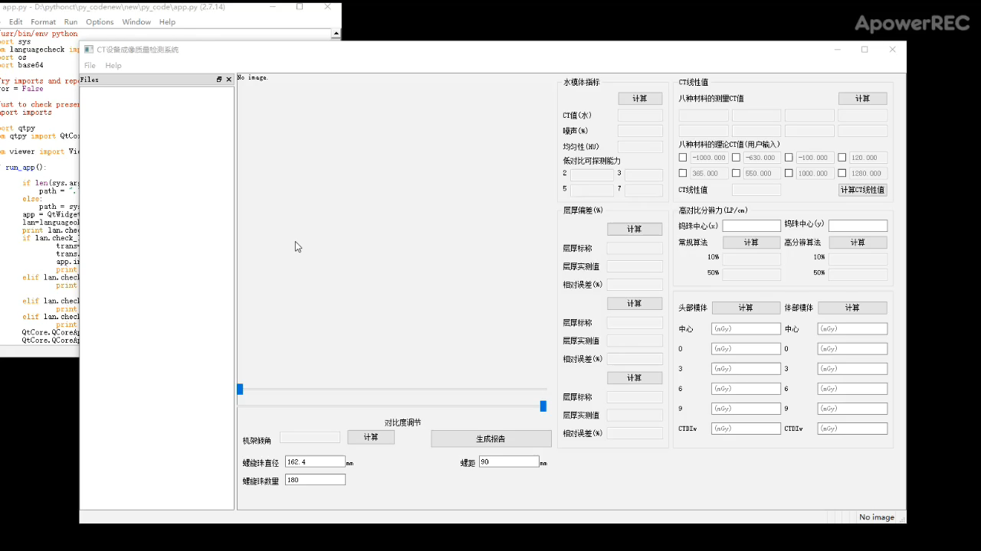
软件展示（视频）

Slide 13
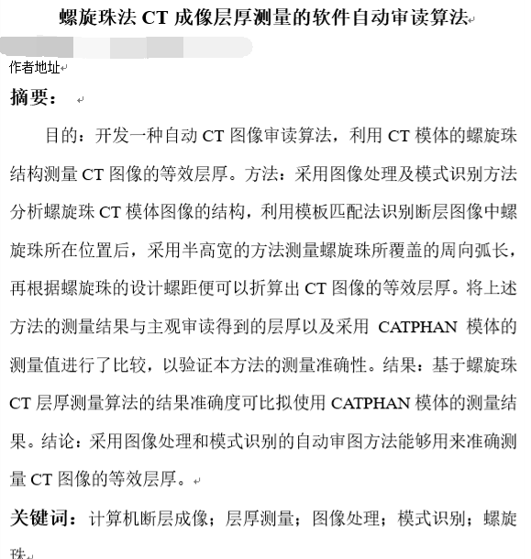
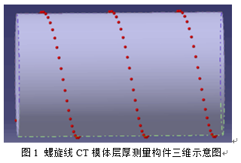
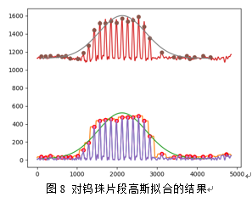
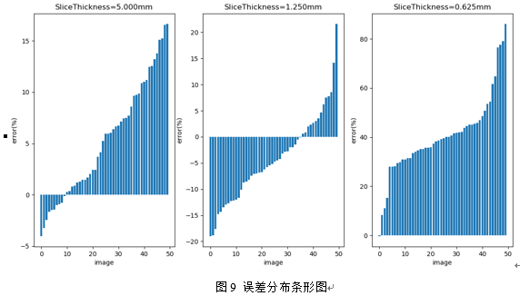
论文

Slide 14
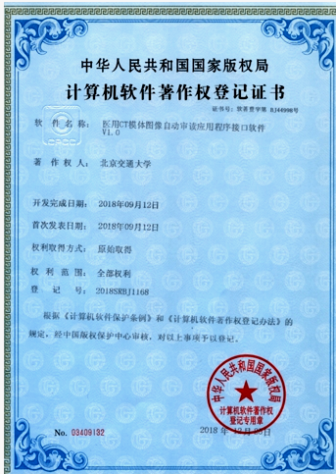
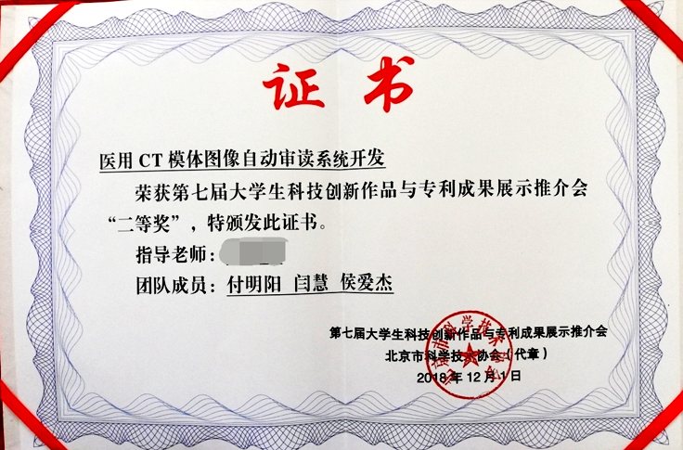
项目成果
软件系统
带有图形界面的软件系统
软件著作权
软件著作权1份
项目成果总结
相关论文
获奖证书1份
获奖证书

Slide 15
04
应用展望
发表论文
投入使用

Slide 16
应用
软件
医院使用
反馈结果
算法改进
论文发表
继续整理项目中的创新性算法
论文

Slide 17
THANKS!

